Slide 1
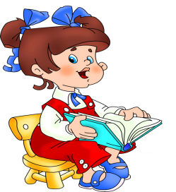
Муниципальное бюджетное дошкольное образовательное учреждение «Детский сад комбинированного вида № 8 «Белоснежка»
Гендерный подход в формировании интереса к художественным произведениям у детей дошкольного возраста
Выполнила: Кононенко И. Л.

Slide 2
«Чтобы подготовить человека духовно к самостоятельной жизни,
надо ввести его в мир книг»
В.А.Сухомлинский

Slide 3
Актуальность:
Актуальными и недостаточно решенными остаются вопросы поиска эффективных путей полоролевой социализации детей дошкольного возраста средствами художественной литературы. Вместе с тем, именно литературные произведения, художественные образы, обладают широкими возможностями эстетического и нравственного воздействия на полоролевое сознание ребенка. Являясь одним из наиболее эффективных средств передачи духовных ценностей, оно возвышенно и утонченно отражает мир взаимоотношений женщины и мужчины.

Slide 4
Цель:
Совершенствовать у детей навык идентификации своей гендерной принадлежности посредством интереса к художественным произведениям

Slide 5
Задачи:
Разработать и внедрить в процесс обучения по формированию интереса к художественным произведениям методы для формирования понятия о своей гендерной принадлежности.
Изучить методическую литературу по проблеме идентификации детьми своей гендерной принадлежности посредством интереса к художественным произведениям.
Разработать перспективный план работы для воспитателей с использованием гендерного подхода в формировании интереса к художественным произведениям.

Slide 6
Работа велась по 3 направлениям
Совместная деятельность педагога с детьми
Взаимодействие с семьей
Взаимодействие с педагогами

Slide 7
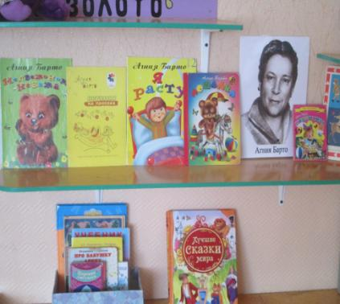
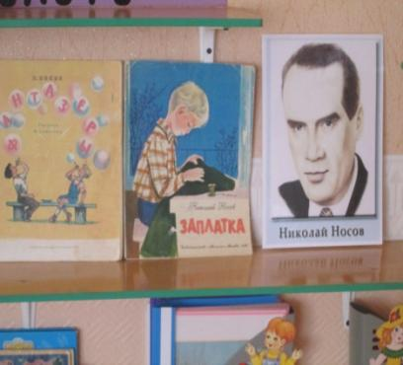
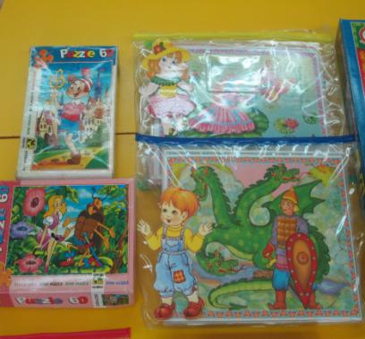
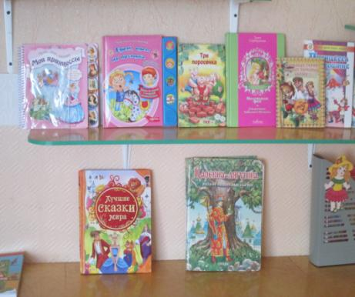
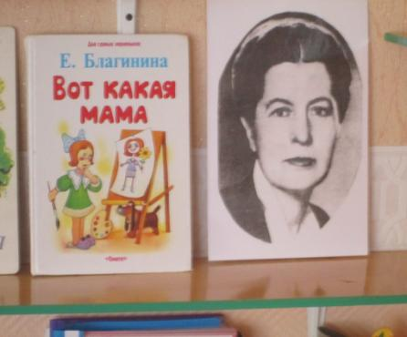
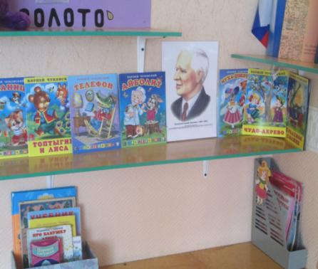
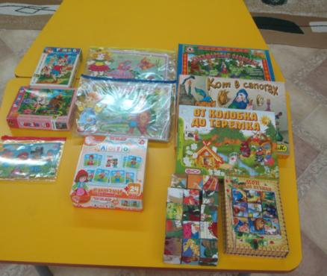
Предметно – развивающая среда

Slide 8
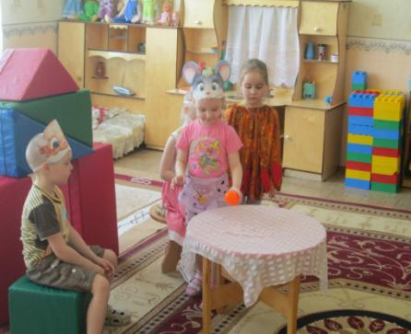
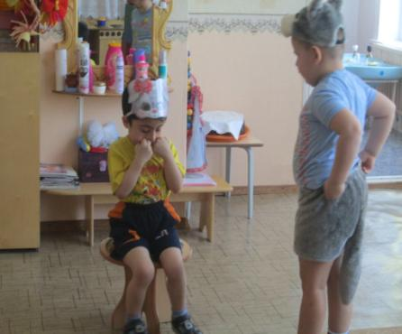
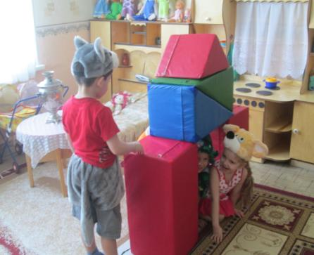
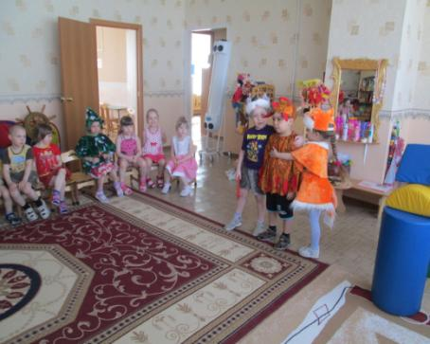
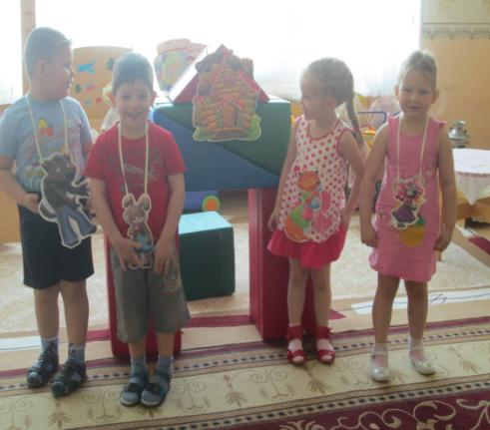
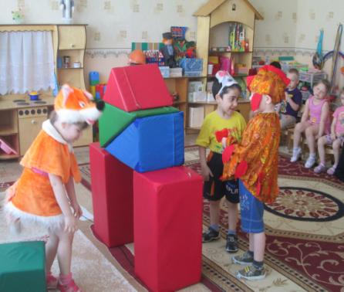
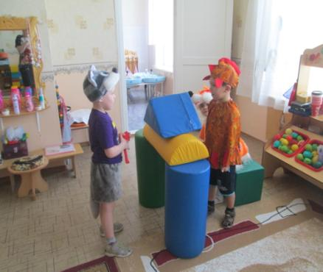
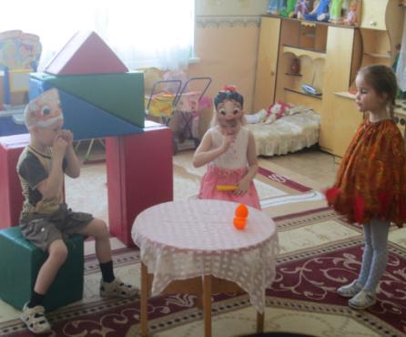
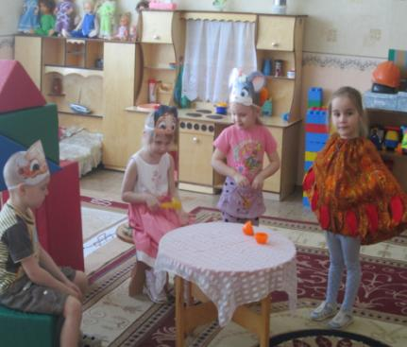

Slide 9
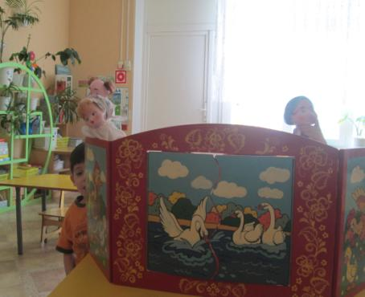
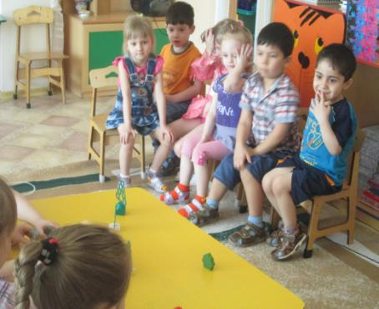
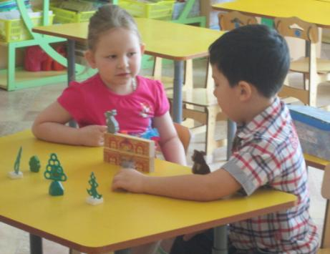
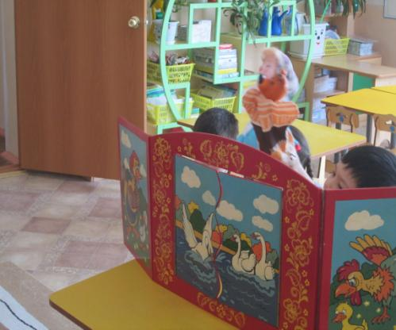
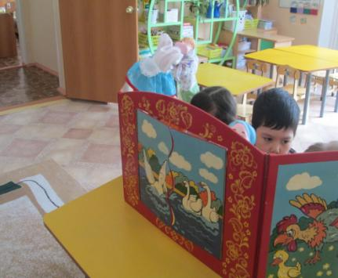
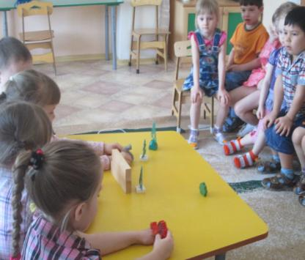
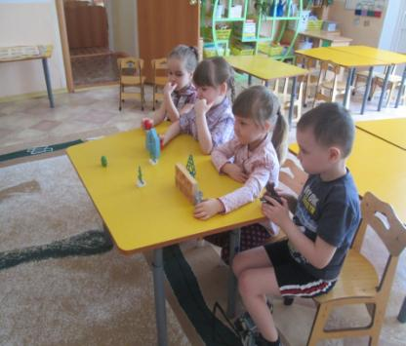

Slide 10
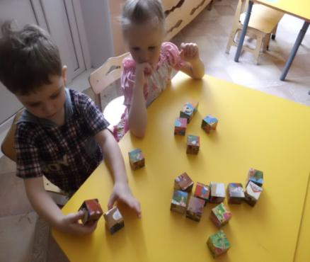
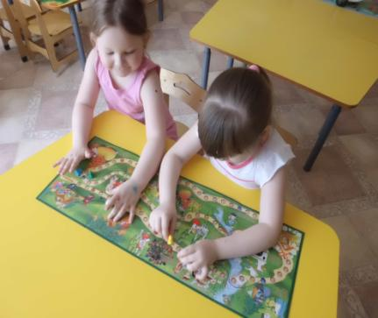
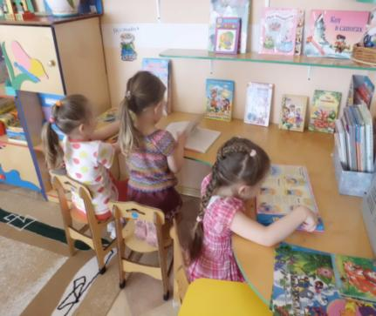
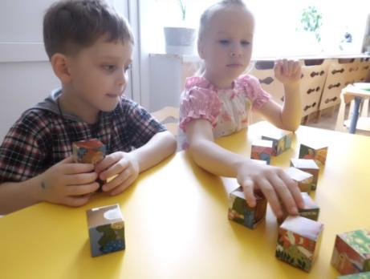
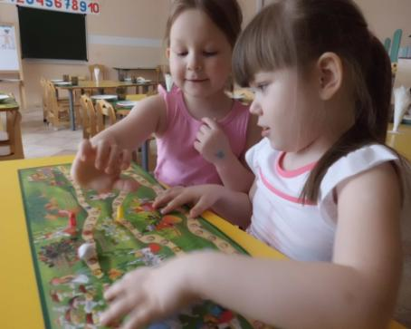
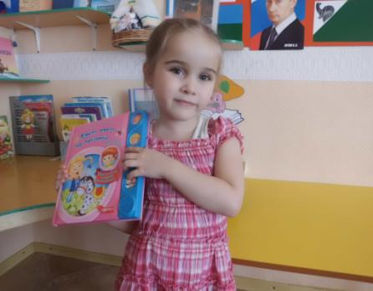

Slide 11
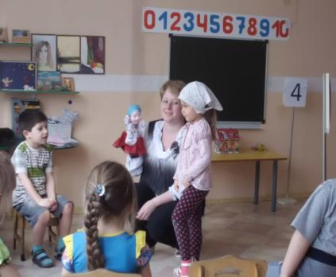
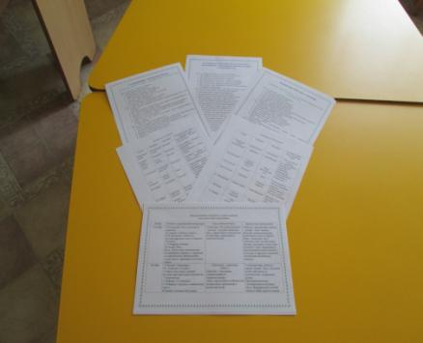
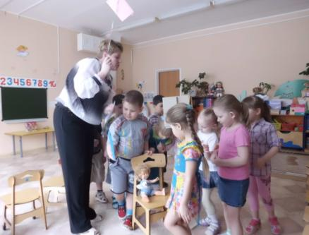
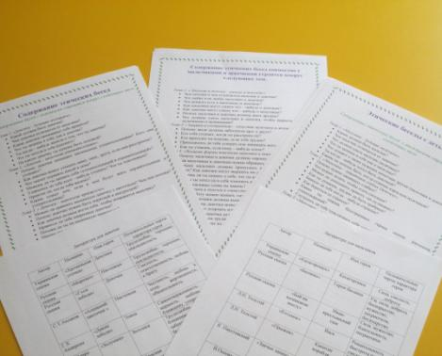
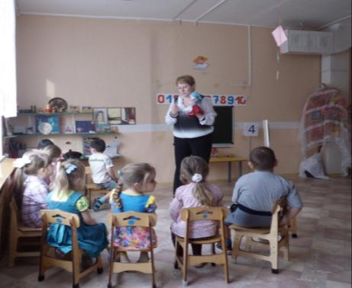
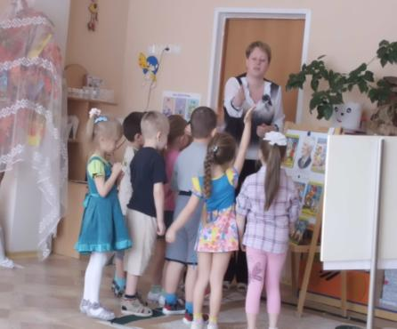
Взаимодействие с педагогами

Slide 12
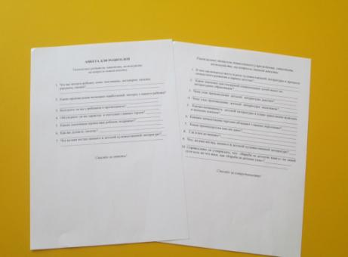
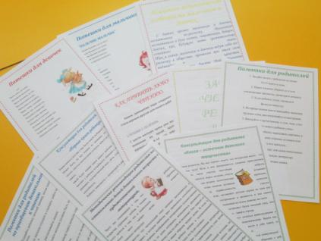
Взаимодействие с семьей

Slide 13
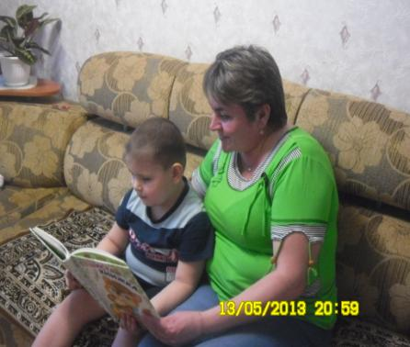
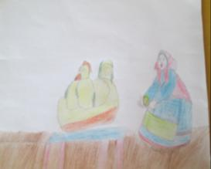
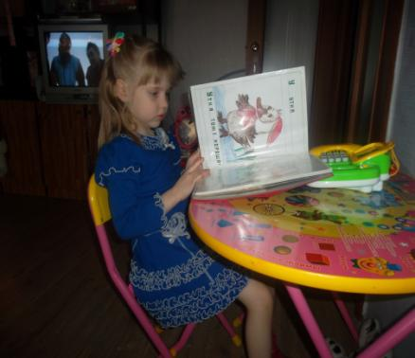
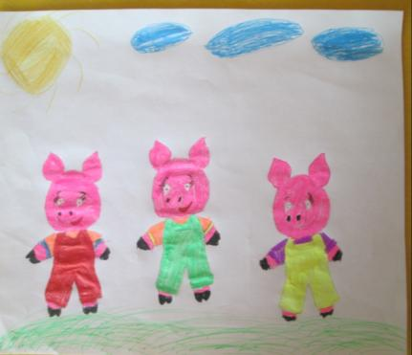
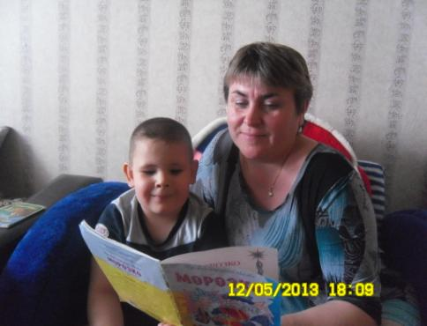
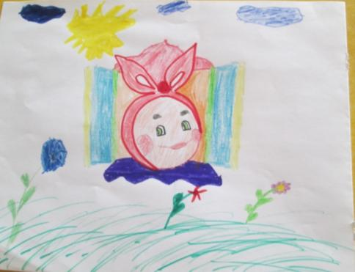
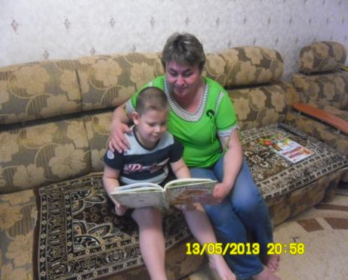
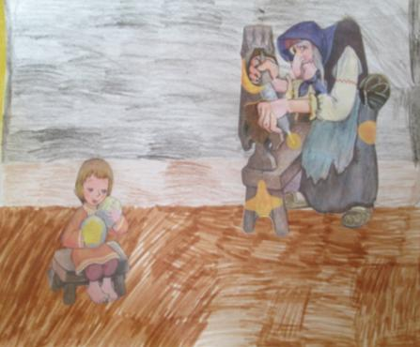
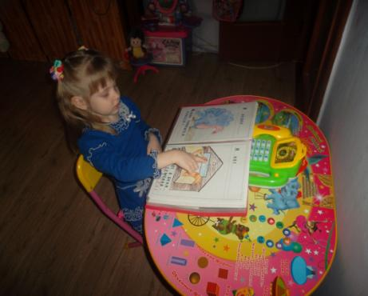
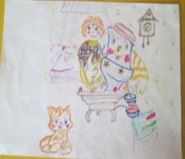

Slide 14
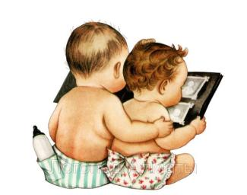
Художественное слово помогает ребенку понять красоту звучащей родной речи, оно учит его эстетическому восприятию окружающего и одновременно формирует его этические (нравственные) представления.

Slide 15
Литература:
1. Разумович В.Л. С книгой по жизни: О творчестве сов. дет. писателей. Кн. для учащихся. – М.: Просвещение, 1986. – 240 с.
2. Тимофеева И.Н. 100 книг вашему ребенку. Беседы для родителей/ Гос. Публ. б-ка им. М.Е. Салтыкова-щедрина. – М.: Книга, 1987. – 255 с.
3. О новых актуальных программах по дошкольному образованию. Дошкольное воспитание 2003, № 1- 12 с.
5. Короткова Н. Художественная литература в образовательной работе с детьми старшего дош. возраста. Дошкольное воспитание 2001, № 8, 9 - 34 с.
6. Гриценко З.А. Ты детям сказку расскажи… Методика приобщения детей к чтению. – М.: Линка-Пресс, 2003. – 176 с.
7. Гриценко З. Ребенок и книга. Дошкольное воспитание 2000, № 3 – 49 с.
8. Программа воспитания и обучения в детском саду / Под ред. Васильевой М.А., Гербовой В.В., Комаровой Т.С. – М.: Издательский дом «Воспитание дошкольника», 2004. – 208 с.
9. Программа воспитания и обучения в детском саду / Под ред. Васильевой М.А. – М.: Просвещение, 1985.
10. Муравьева О., Михайлов М. Заглянуть внутрь себя. Дошкольное воспитание 1997, № 8 – 20 с.
11. Богуславская В.А., Разова В.Д. Работа с книгой в детском саду. – М.: Просвещение, 1967. – 120 с.
12. Тихеева Е.И. Развитие речи детей : Пособие для воспитателей дет. сада / Под ред. Сохина Ф.А. – 5-е изд.- М.: Просвещение, 1981. - 159 с.
13. Развитие речи детей дошкольного возраста. Пособие для воспитателя дет. сада. Под ред. Сохина Ф.А. – М., Просвещение, 1976.- 224 с.

Slide 16
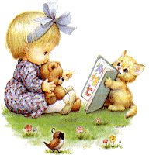
Спасибо за внимание

